Slide 1




Здоров’язберігаючі аспекти сучасного уроку

Slide 2


Мета: провести системний аналіз педагогічної діяльності по формуванню здорового способу життя і зміцненню здоров'я учнів і визначити шляхи і способи вдосконалення роботи в цьому напрямі.

Slide 3



Slide 4



Сьогодні урок, як основна форма організації навчально-виховного процесу, вже не вважається сучасним, хоча б він і відрізнявся всім різноманіттям найсучасніших засобів та педагогічних прийомів, якщо на цьому уроці не враховується здоров’я дитини, якщо дитина під час його проведення втрачає своє здоров’я.

Slide 5






Під здоров’язберігаючими технологіями сьогодні слід розуміти:
- сприятливі умови навчання дитини в школі (відсутність стресових ситуацій, адекватність вимог, методик навчання та виховання);
оптимальну організацію навчального процесу (відповідно до вікових,статевих, індивідуальних особливостей та гігієнічних норм);
- повноцінний та раціонально організований руховий режим.

Slide 6



Критеріальні показники сучасного аналізу уроку з точки зору здоров’язберігаючої педагогіки:
Санітарно – гігієнічні:
Організаційно - навчальні:
провітрене приміщення, чисто вимита підлога, відсутність пилу на підвіконнях, наявність кімнатних рослин, чиста дошка;
• раціональне освітлення класу згідно з санітарно-гігієнічними вимогами;
• відповідний тепловий режим, наявність термометра;
• відповідність парт зросту і віку учнів;
• ергономічність кольорового забарвлення навчального приміщення;
• оснащеність уроку необхідним обладнанням, задовільний його стан;
• відсутність монотонних звукових подразників (комфортний для людини рівень шуму – 10 Дб, звичайна спокійна розмова – 40 Дб, максимально можливий рівень звуку, який не шкодить здоров’ю, – 70 Дб);
• тривалість застосування ТЗН згідно з санітарно-гігієнічними вимогами: 25-30 хвилин у 8-11 класах
.
чергування видів навчальної діяльності учнів
• щільність уроку – 60-80 %, середньошвидкий темп уроку;
• оптимальний розподіл навчального матеріалу та доцільність навантаження учнів протягом уроку;
• профілактика втоми (фронтальні, групові та індивідуальні форми роботи з учнями, зміну довільної та емоційної активності й розслаблення, застосування динамічних пауз, фізкультхвилинок,релаксаційних пауз, хвилин розслаблення з використанням музичного супроводу;
• диференційовані домашні завдання – їх обсяг, робочий ритм, з урахуванням вікових та індивідуальних особливостей дітей, їх профільної спрямованості;

Slide 7


Критеріальні показники сучасного аналізу уроку з точки зору здоров’язберігаючої педагогіки:
Психологічні:
Навчально - методичні:
• урахування вікових психолого-фізіологічних особливостей учнів:
- у 6-8 років у дітей переважає наглядно-дійове мислення;
- з 8 років у дітей починає формуватися абстрактно-логічне мислення;
- в 11-15 років переважаючим видом діяльності є спілкування з однолітками, важливим є виховання виявлення емоцій тощо;
- урахування особливих потреб дитини ;
• формування мотивації на досягнення успіху в навчанні (пояснення виконання завдань, підтримка зацікавленості, успіхів учнів учителем, організація інтерактивного навчання та надання взаємодопомоги);
• раціональне використання завдань, спрямованих на розвиток пам’яті, уваги, уяви, мислення, мови;
• оцінювання навчальної діяльності дітей шляхом порівняння навчальних досягнень учня не з іншими, а з самим собою;
• створення емоційно-позитивного клімату навчання
• кваліфіковане застосування елементів музикотерапії, рухотерапії, аромотерапії,тощо;
• вигляд учнів у кінці уроку: відсутність стомлення, висока працездатність, і т.д.
• зв’язок теми, мети, змісту уроку з життям і здоров’ям людини, наявність акцентів на здоров’язбереження;
• особистісна зорієнтованість уроку;
• спрямування уроку на розвиток життєвих навичок, цінностей;
• формування в учнів життєвої мотивації на здоров’я, ведення здорового способу життя;
• методи педагогічного впливу на учнів (оптимально – не менше 3 видів за урок: словесний, наочний, аудіовізуальний, самостійної, активної, інтерактивної діяльності тощо);
• наявність можливості вільного вибору в учнів;
• наявність і застосування завдань різної складності з урахуванням особистісних можливостей учнів;
• гармонійне поєднання навчання, виховання і розвитку учнів у навчальній діяльності;
• домашнє завдання з можливістю вибору різних рівнів його складності, коментування правильності його виконання.

Slide 10

Рівень захворюваності
серед учнів 1-4 класів

Slide 11

Серед учнів 5-8 класів переважають хірургічні захворювання.

Slide 12
Рівень захворюваності
серед учнів 9-11 класів

Slide 13

Рівень захворюваності
учнів нашої школи

Slide 14


Ці опитування були проведені серед учнів середніх і старших класів. Анкети звичайно були анонімними. І зараз ми можемо побачити підсумки анкет.

Slide 15


Кількість викурених
вами сигарет?
Чому ви почали палити?

Slide 16



Slide 17
З якою метою ви вживаєте алкоголь?

Slide 18
Ви впевнені, що ведете здоровий спосіб життя?

Slide 19
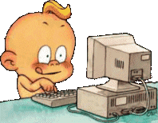

З яких джерел Ви дізнаєтесь
про куріння, алкоголь, наркотики?

Slide 20
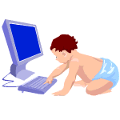
Якщо б у вас виникли проблеми
З вживанням алкоголю і наркотиків,
До кого ви звернулись би?

Slide 21
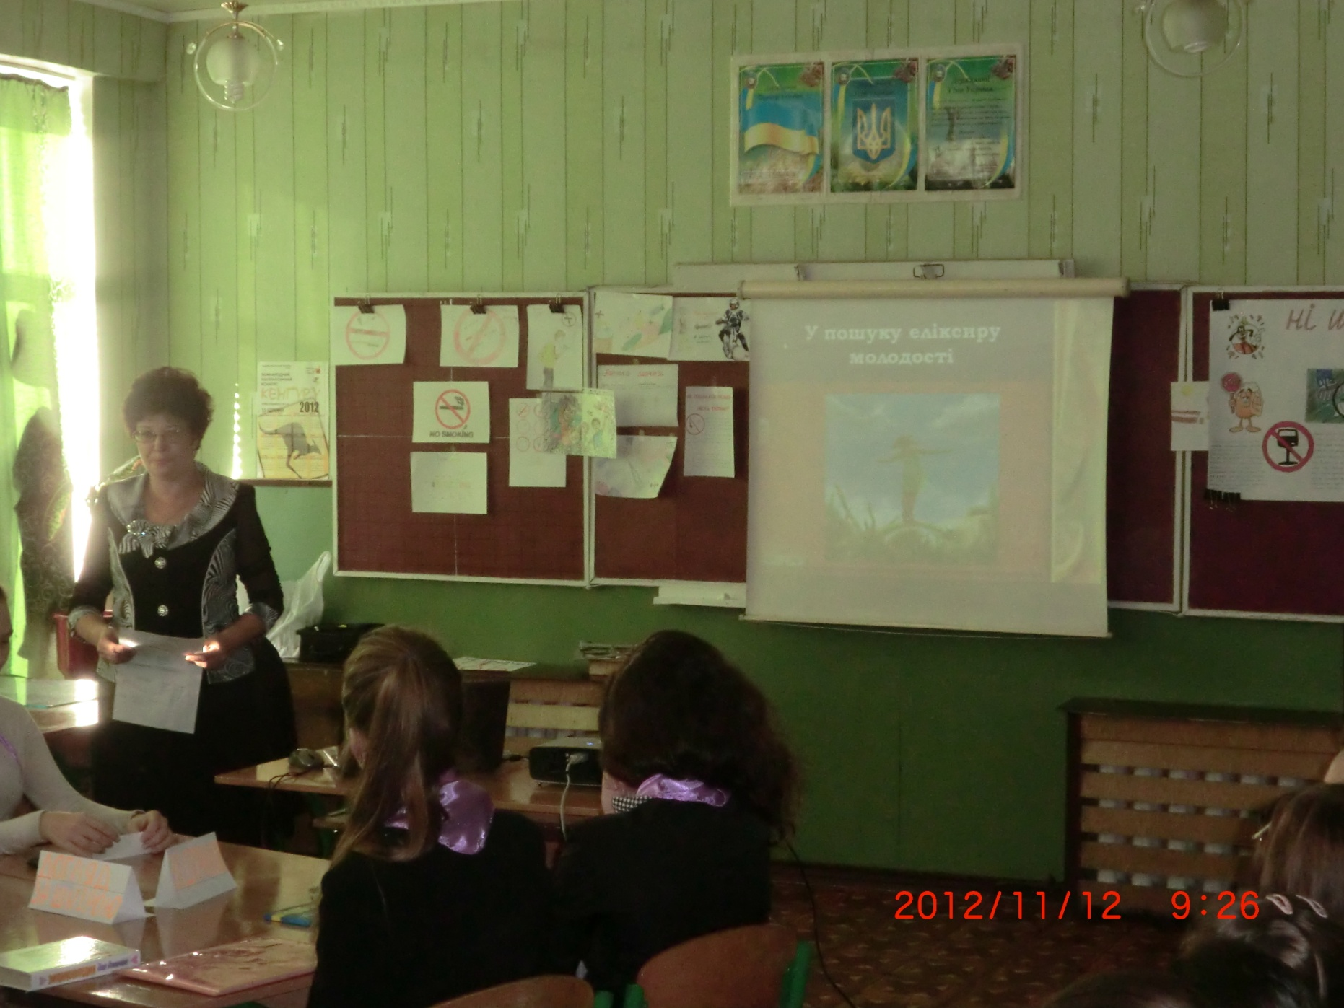
Методичний семінар-практикум «Здоров’язберігаючі аспекти сучасного уроку»
Сидорова О. П.
“У пошуку еліксиру молодості”

Slide 22
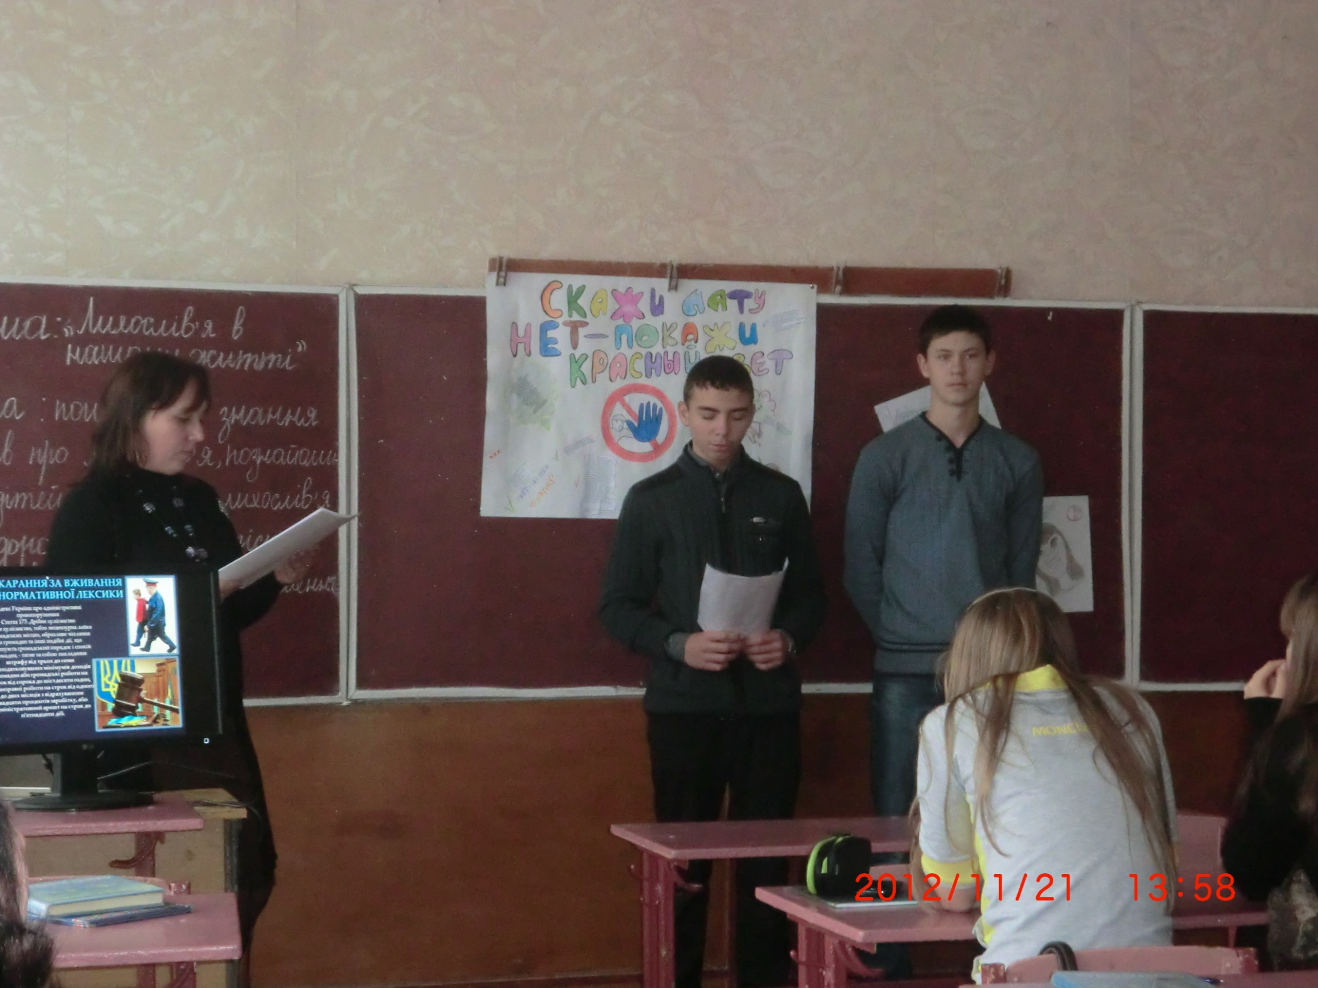
Блінова Н. О.
“Лихослів’я в нашому житті”

Slide 23
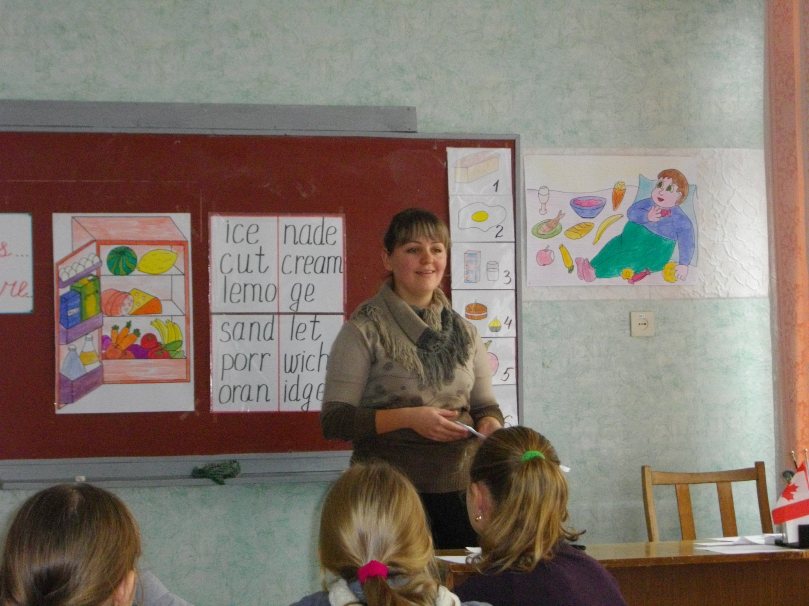
Єракова О. С.
“Їжа”

Slide 24
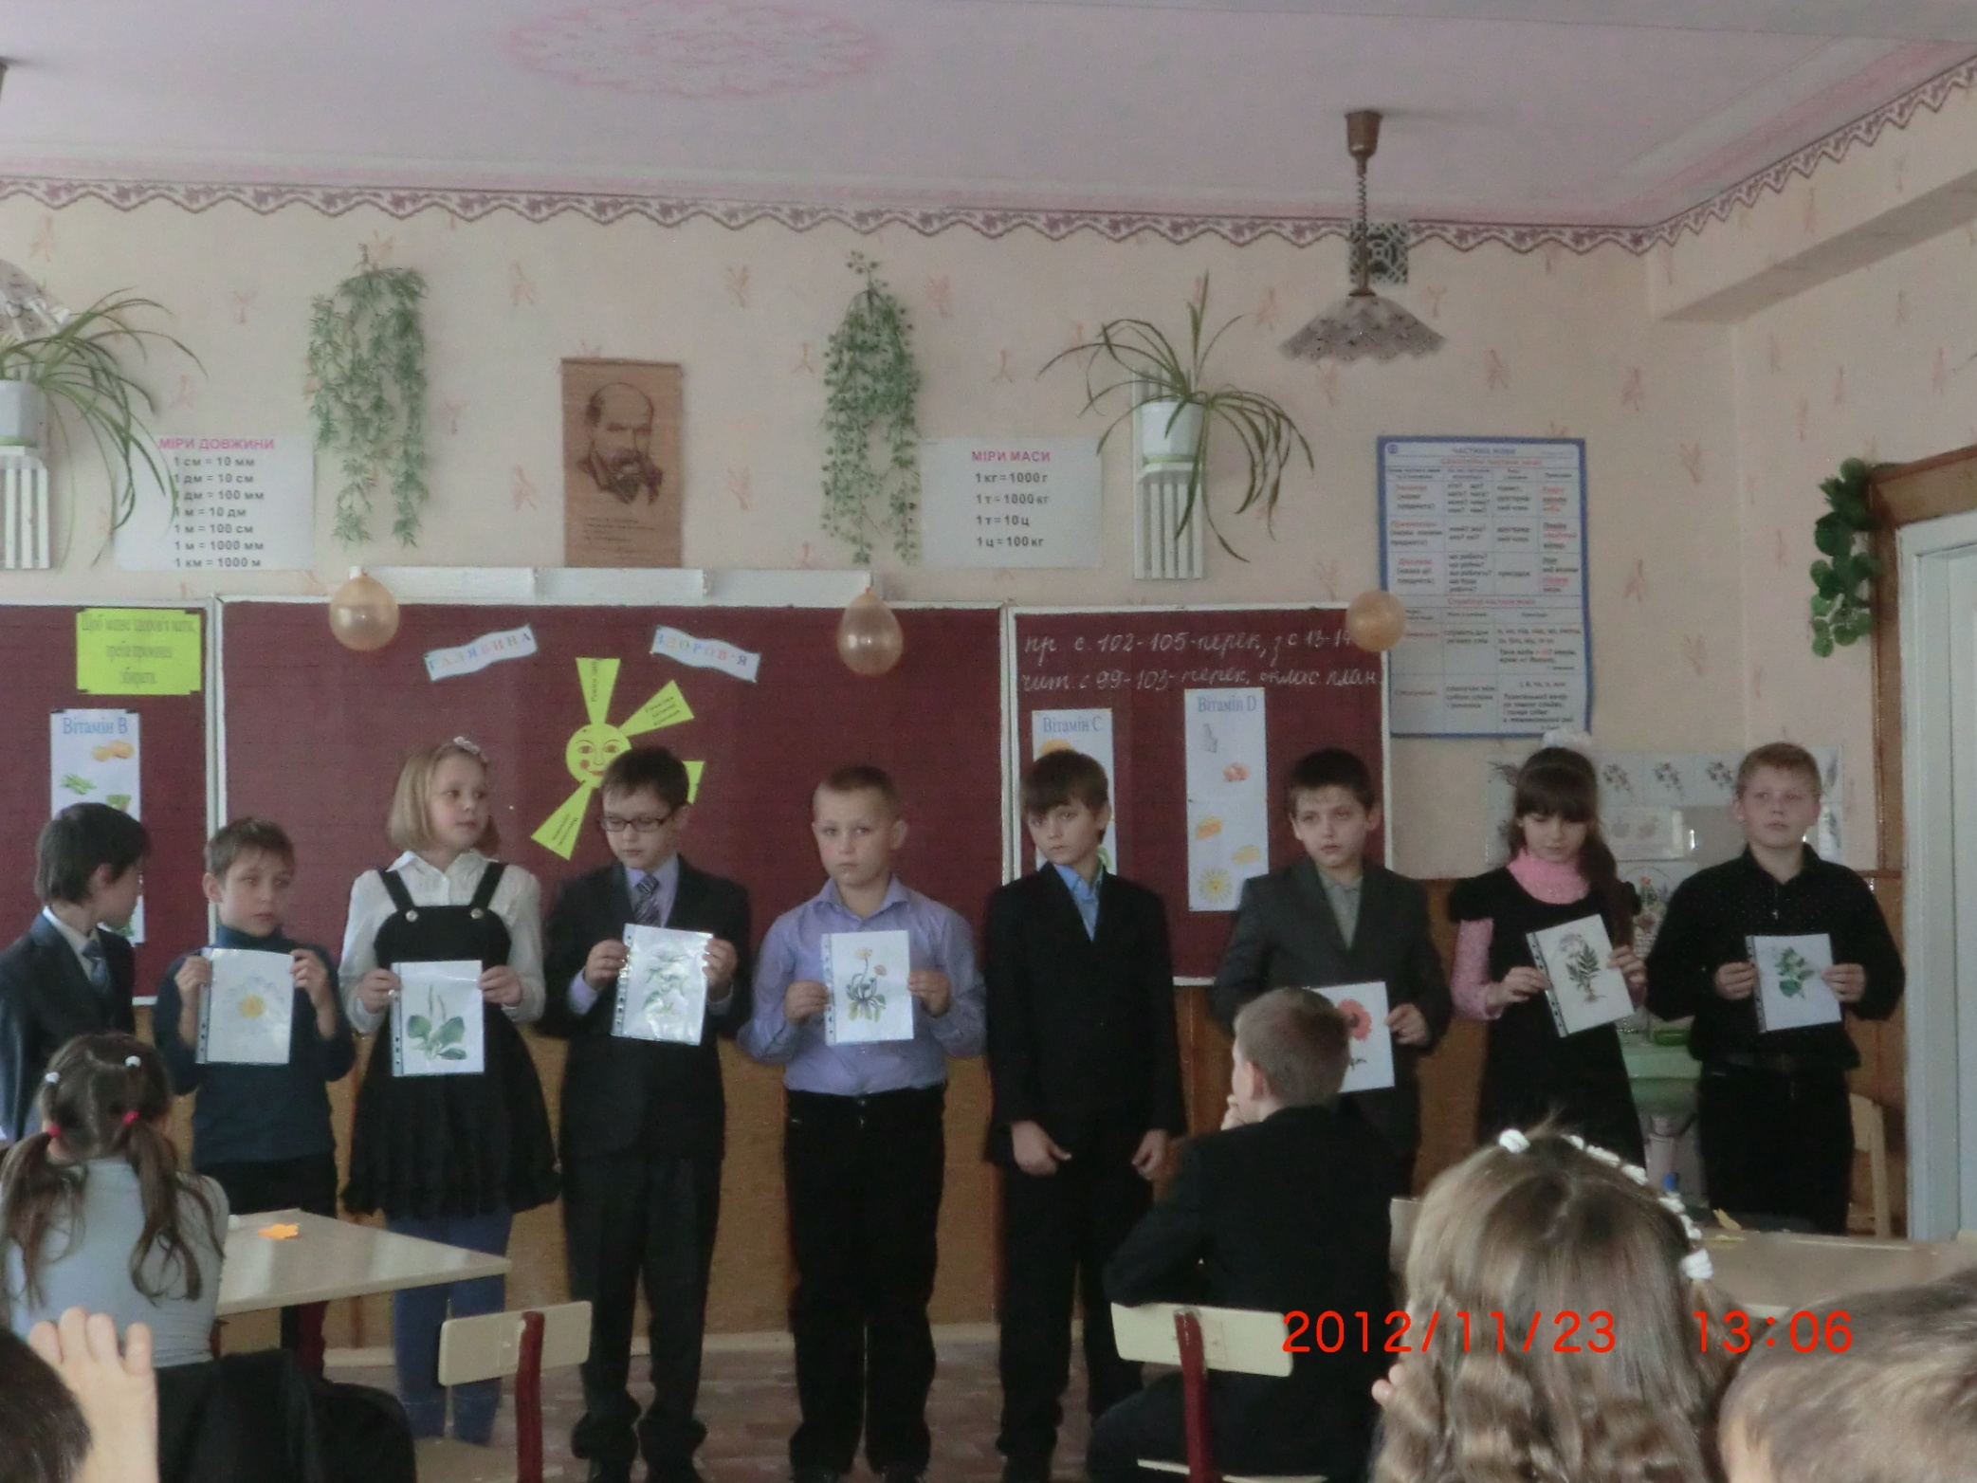
Федіна Т. В.
“Подорож стежинками здоров’я”

Slide 25
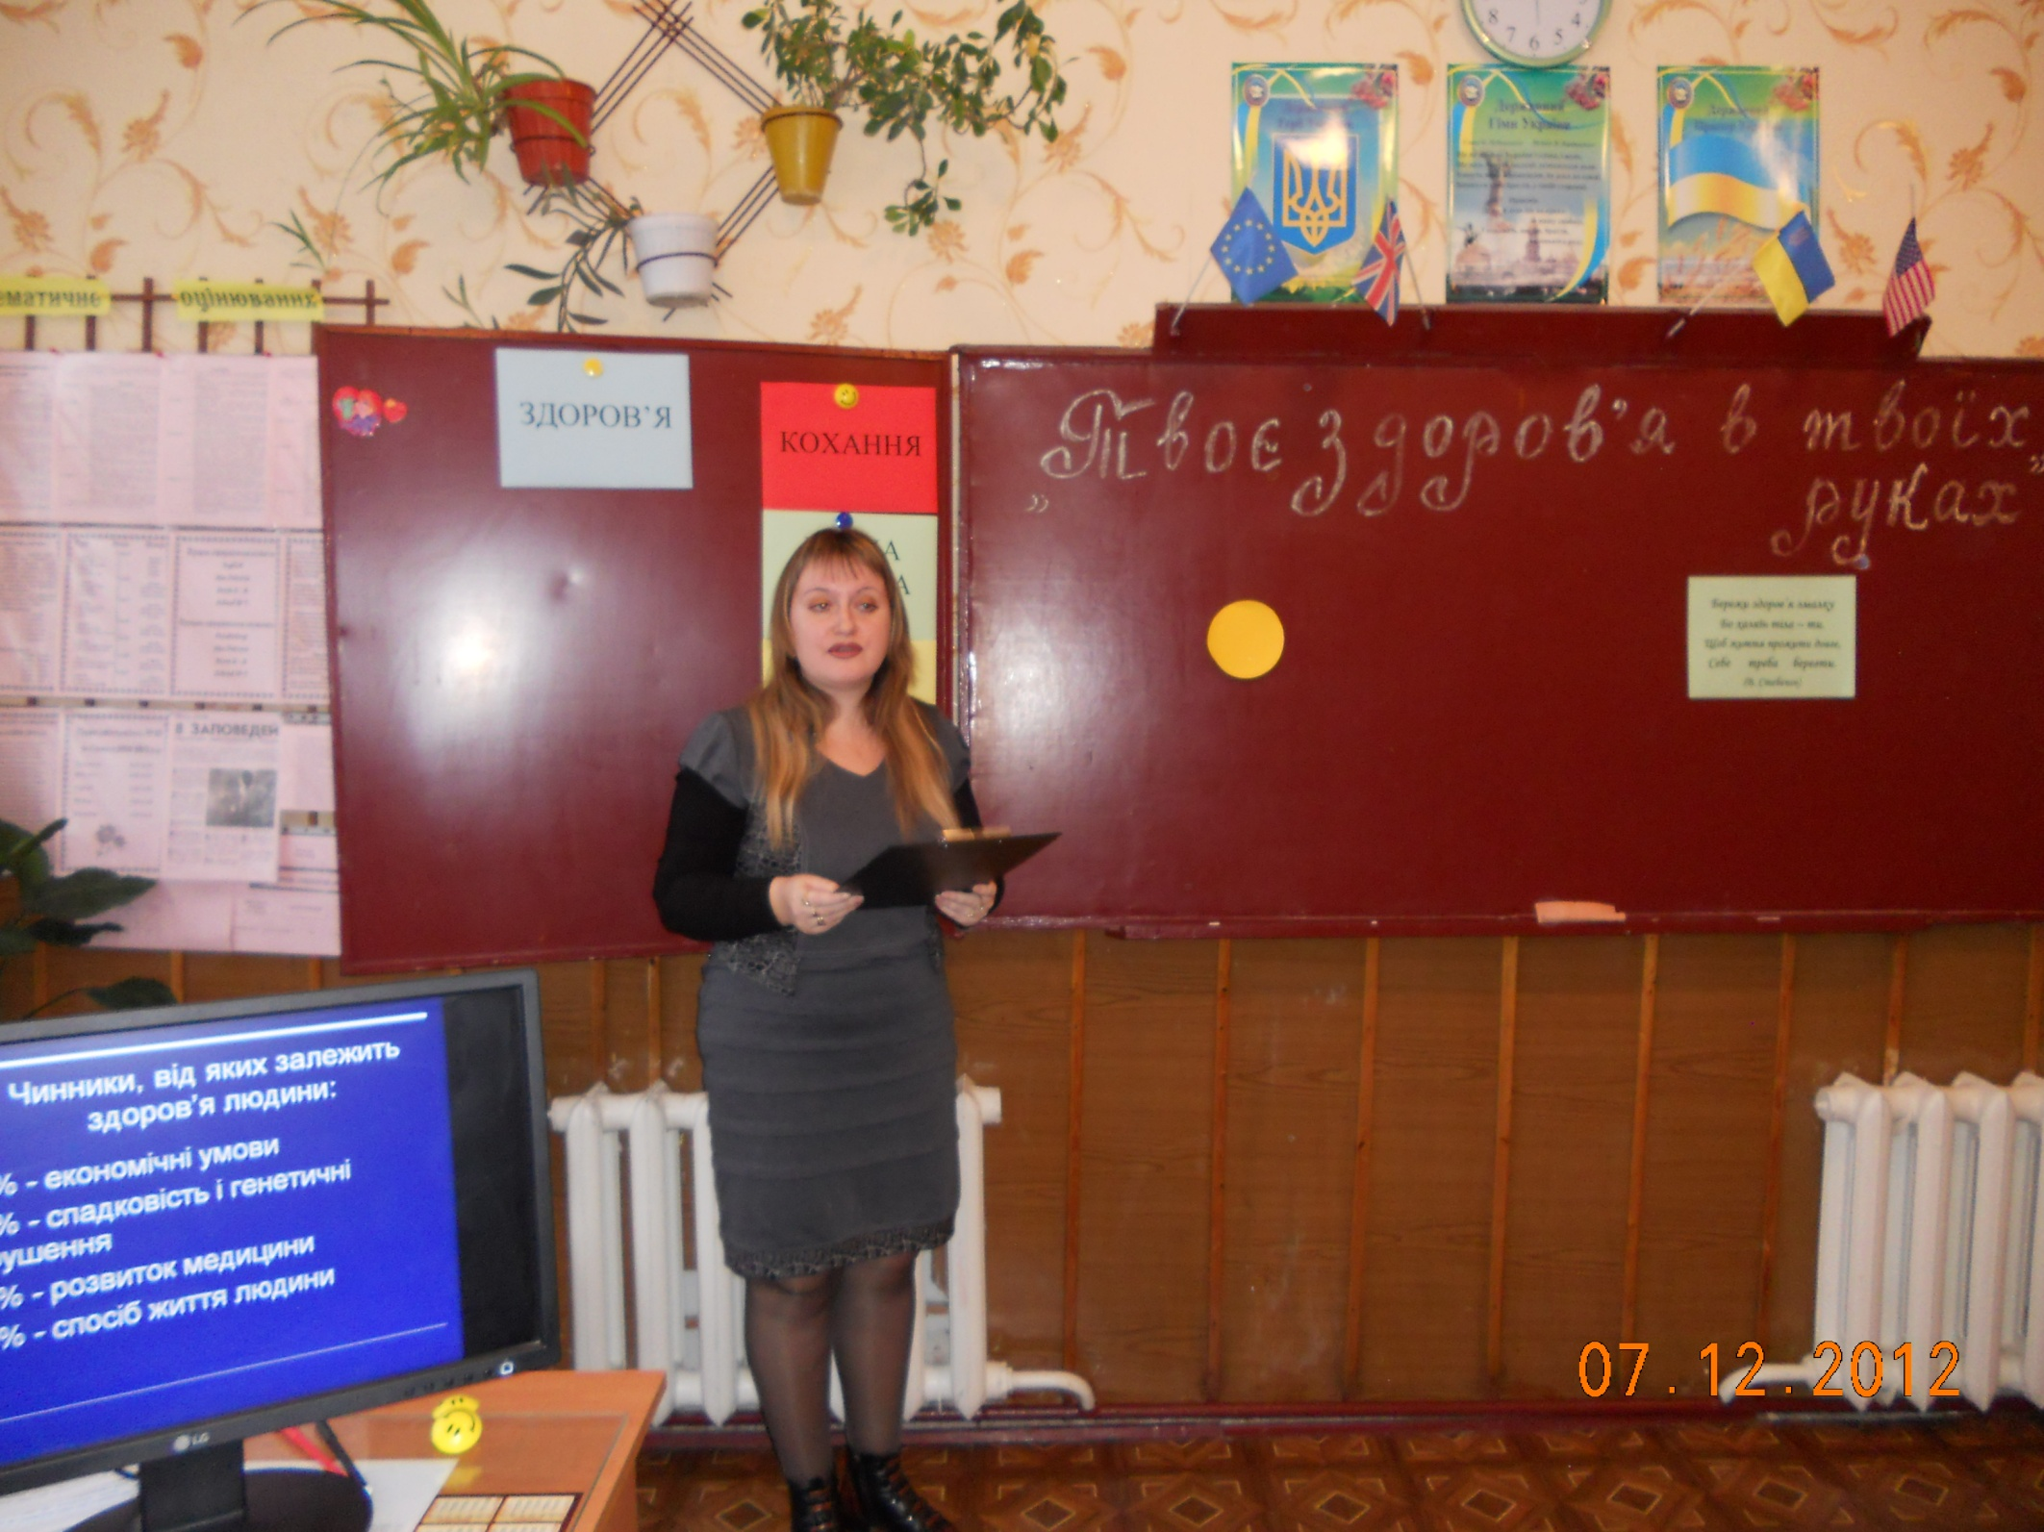
Яковлєва Т. В.
“ Твоє здоров’я в твоїх руках ”

Slide 26
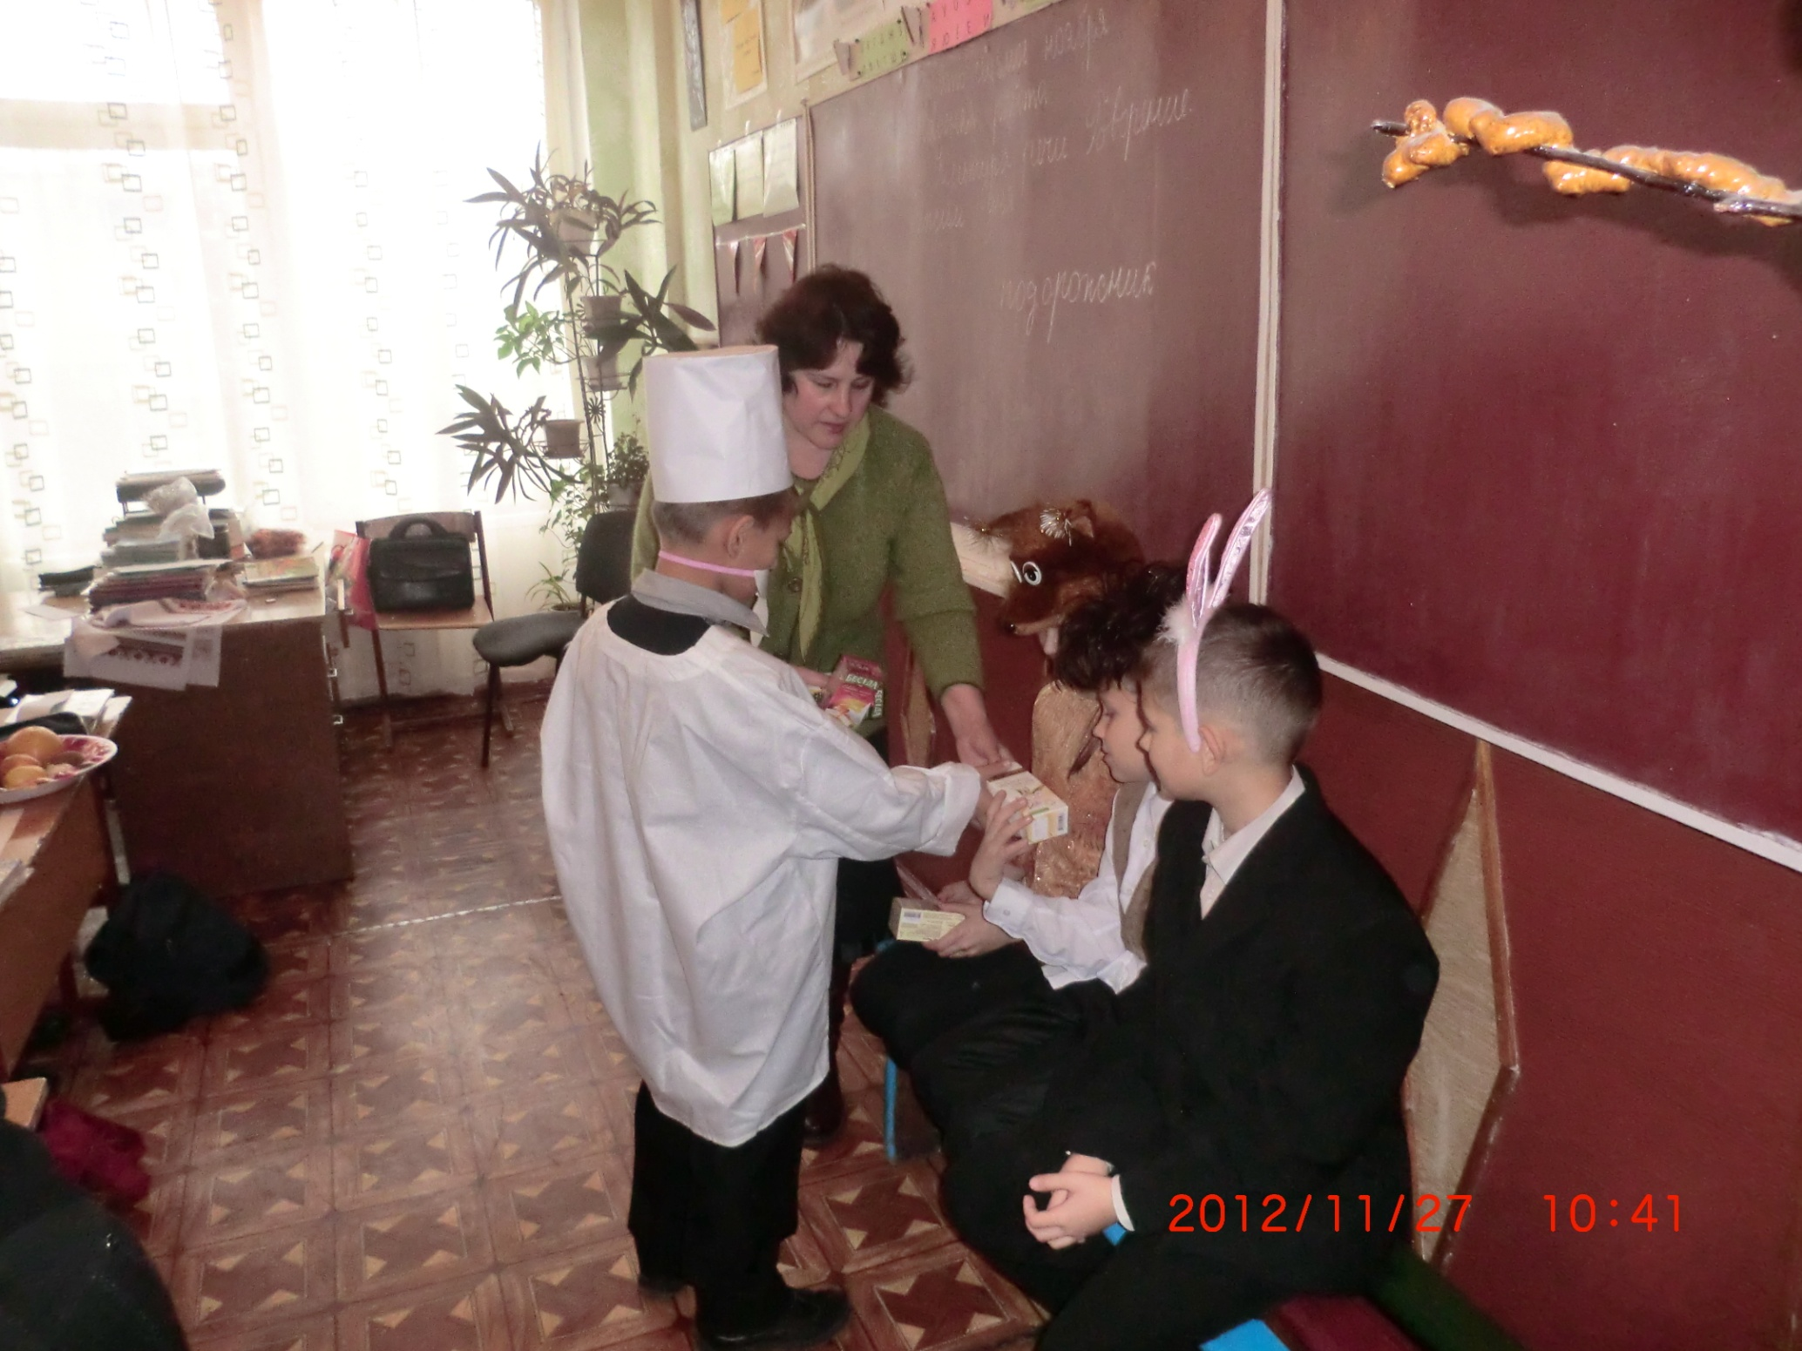
Константінова Н. О.
“Развитие речи. Культура речи. Режим дня”

Slide 27
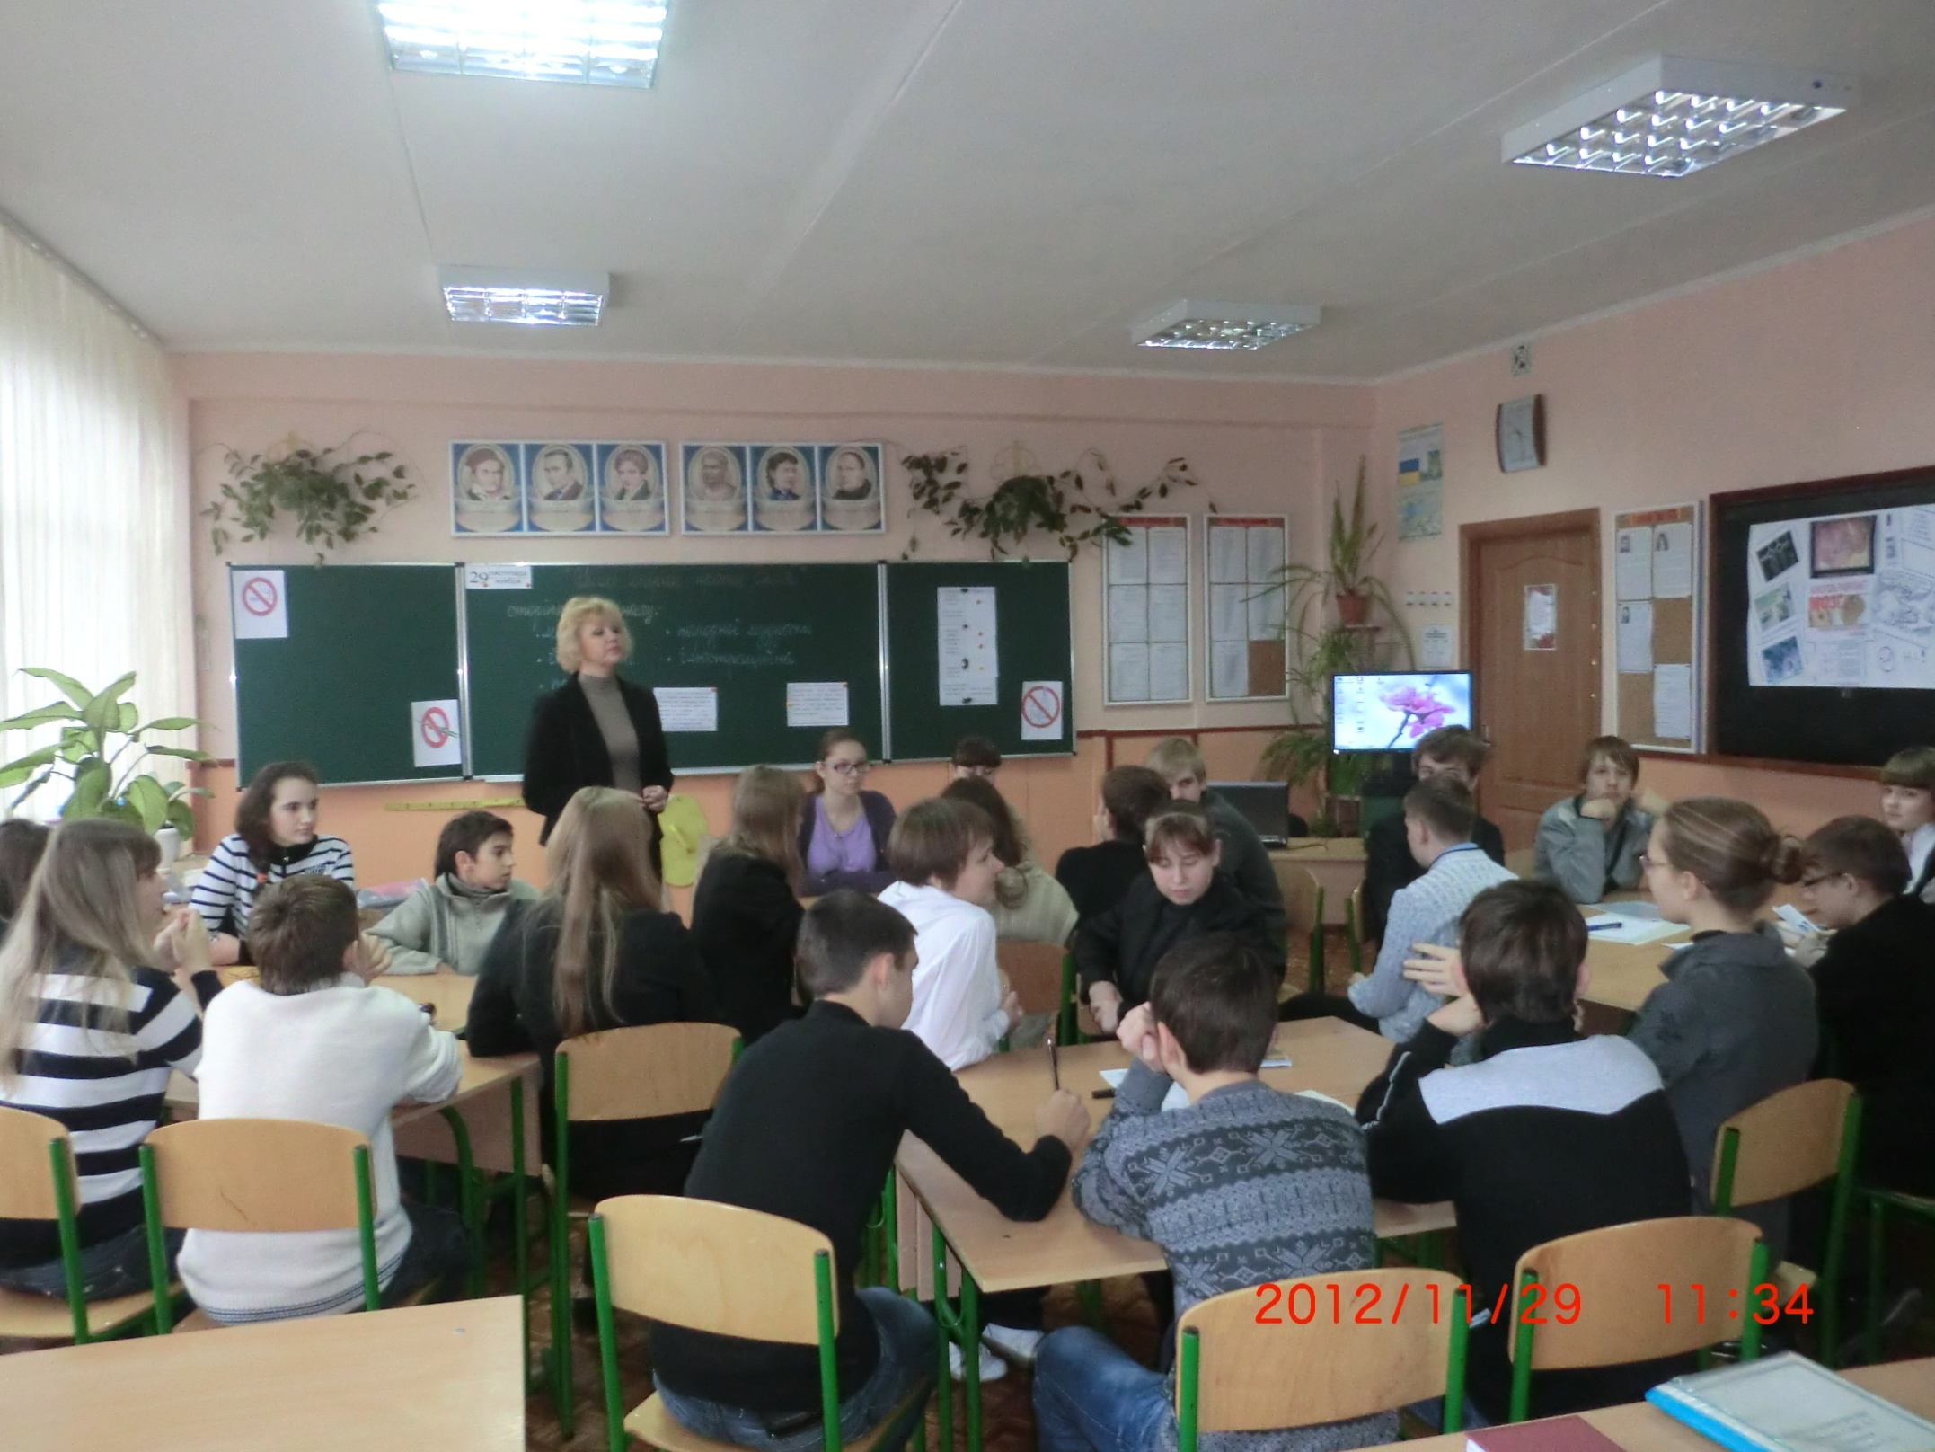
Смалій М. П.
“Усим миром проти Змія”

Slide 28
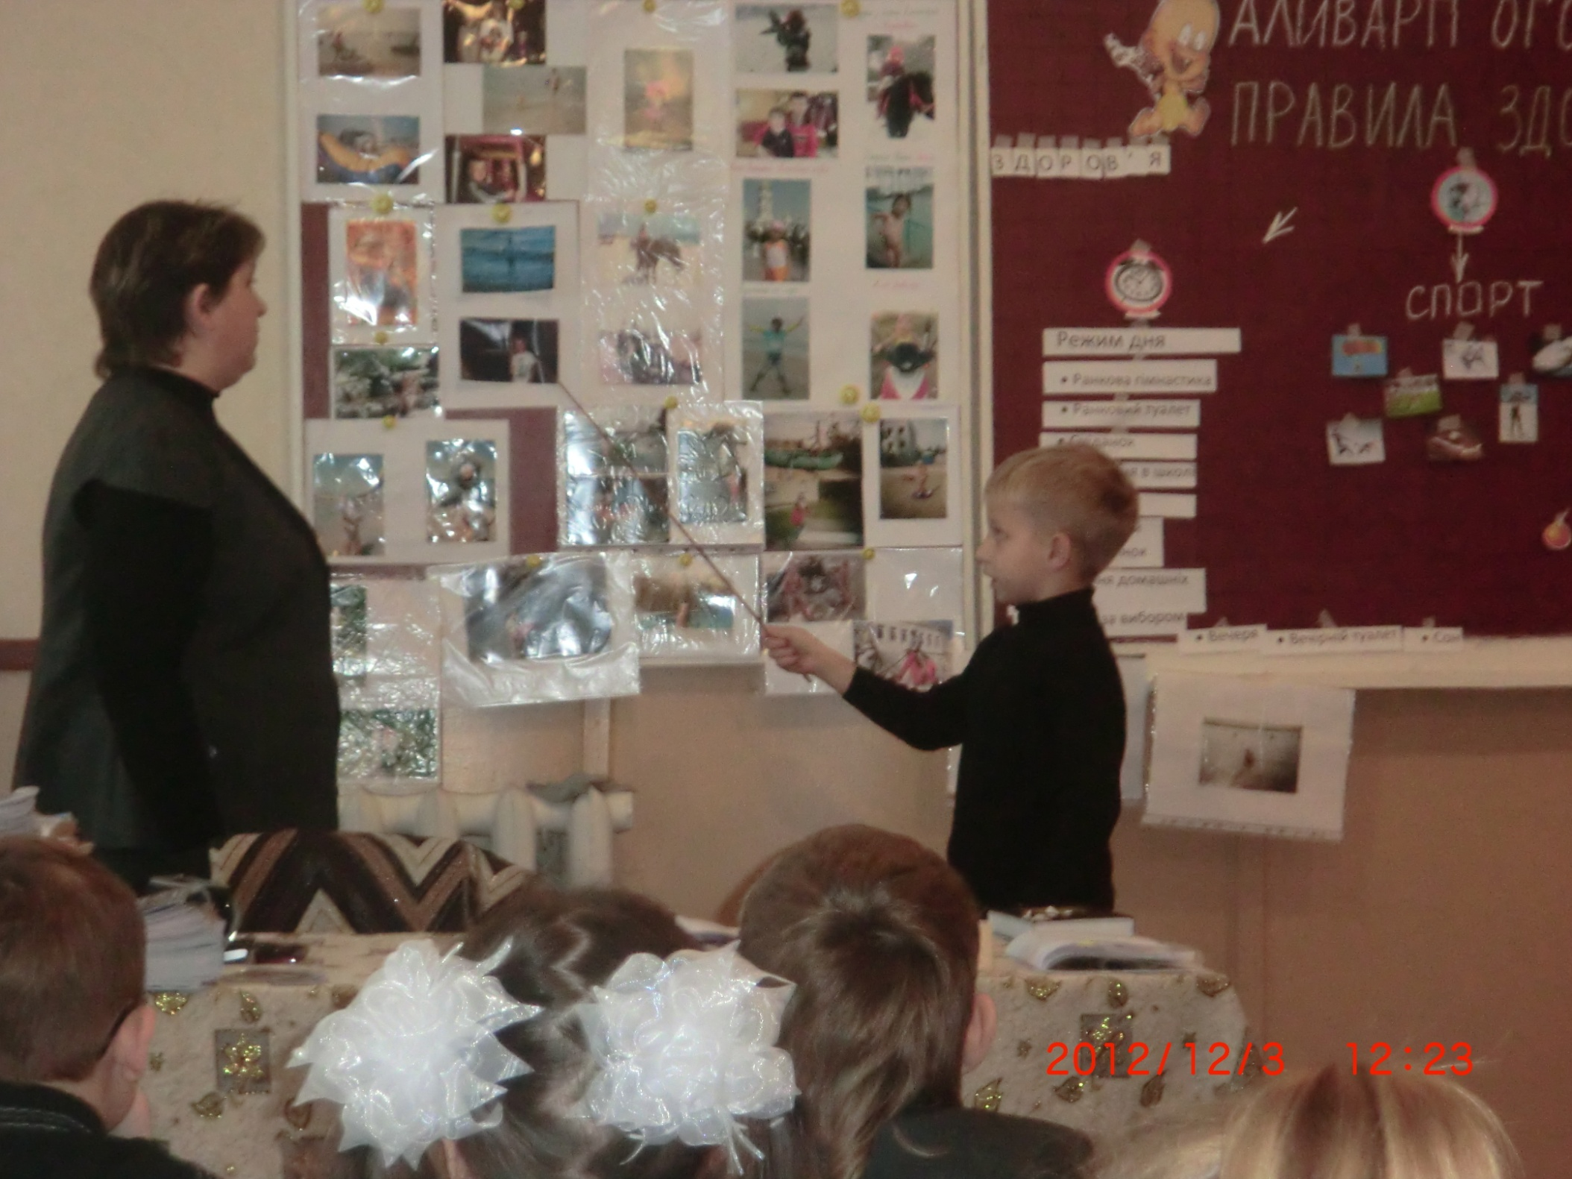
Ачкасова Г. М.
“Правила здорового способу життя”

Slide 29
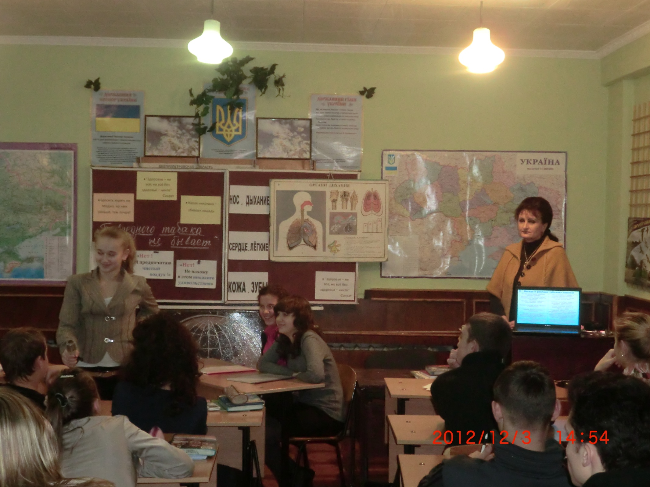
Скоробагата Л. В.
“Безвредного табака не бывает”

Slide 30
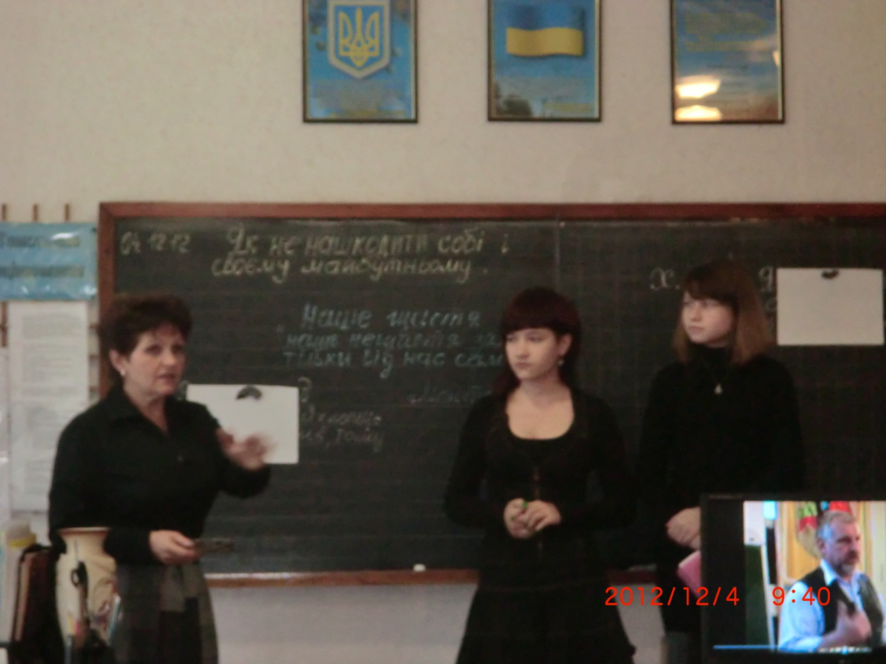
Шатохіна В. Д.
“Як не нашкодити собі і своєму майбутньому”

Slide 31
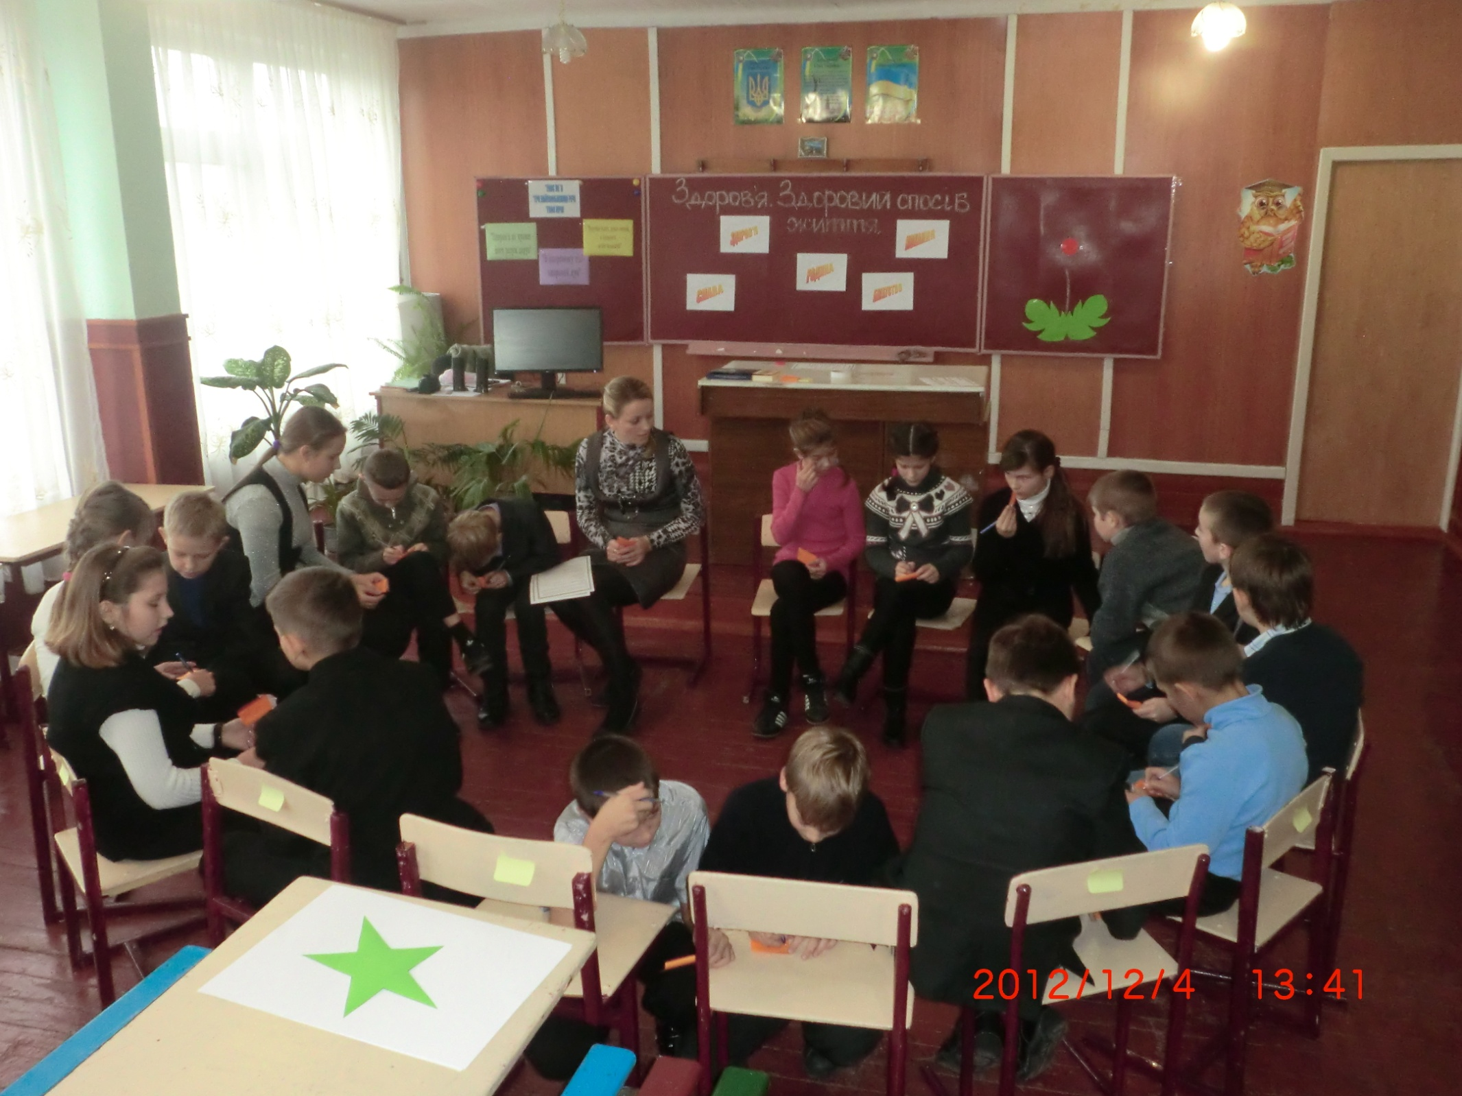
Бєляєва В. В.
Урок – тренінг:
“Здоровий спосіб життя”

Slide 32
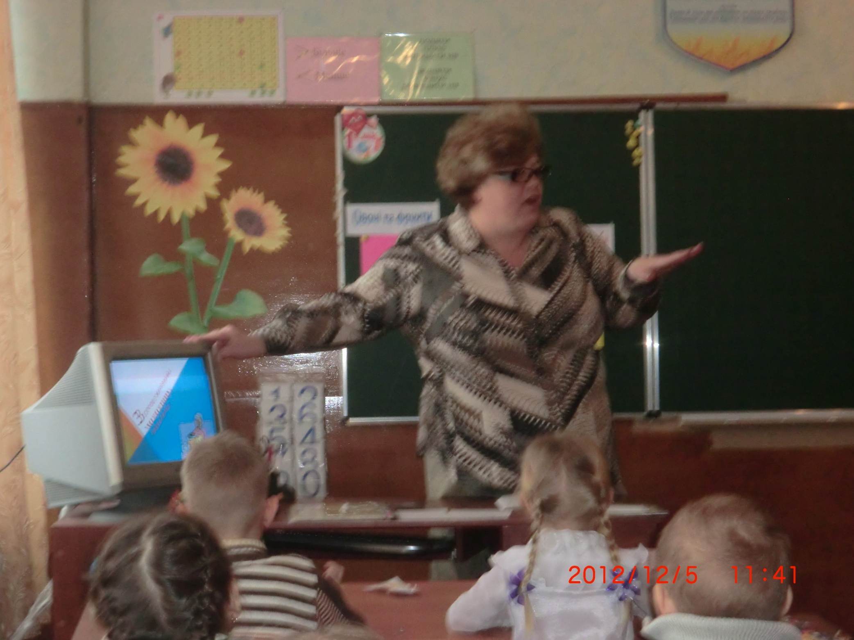
Рудницька Т. В.
“Здорове харчування молодших школярів”

Slide 33
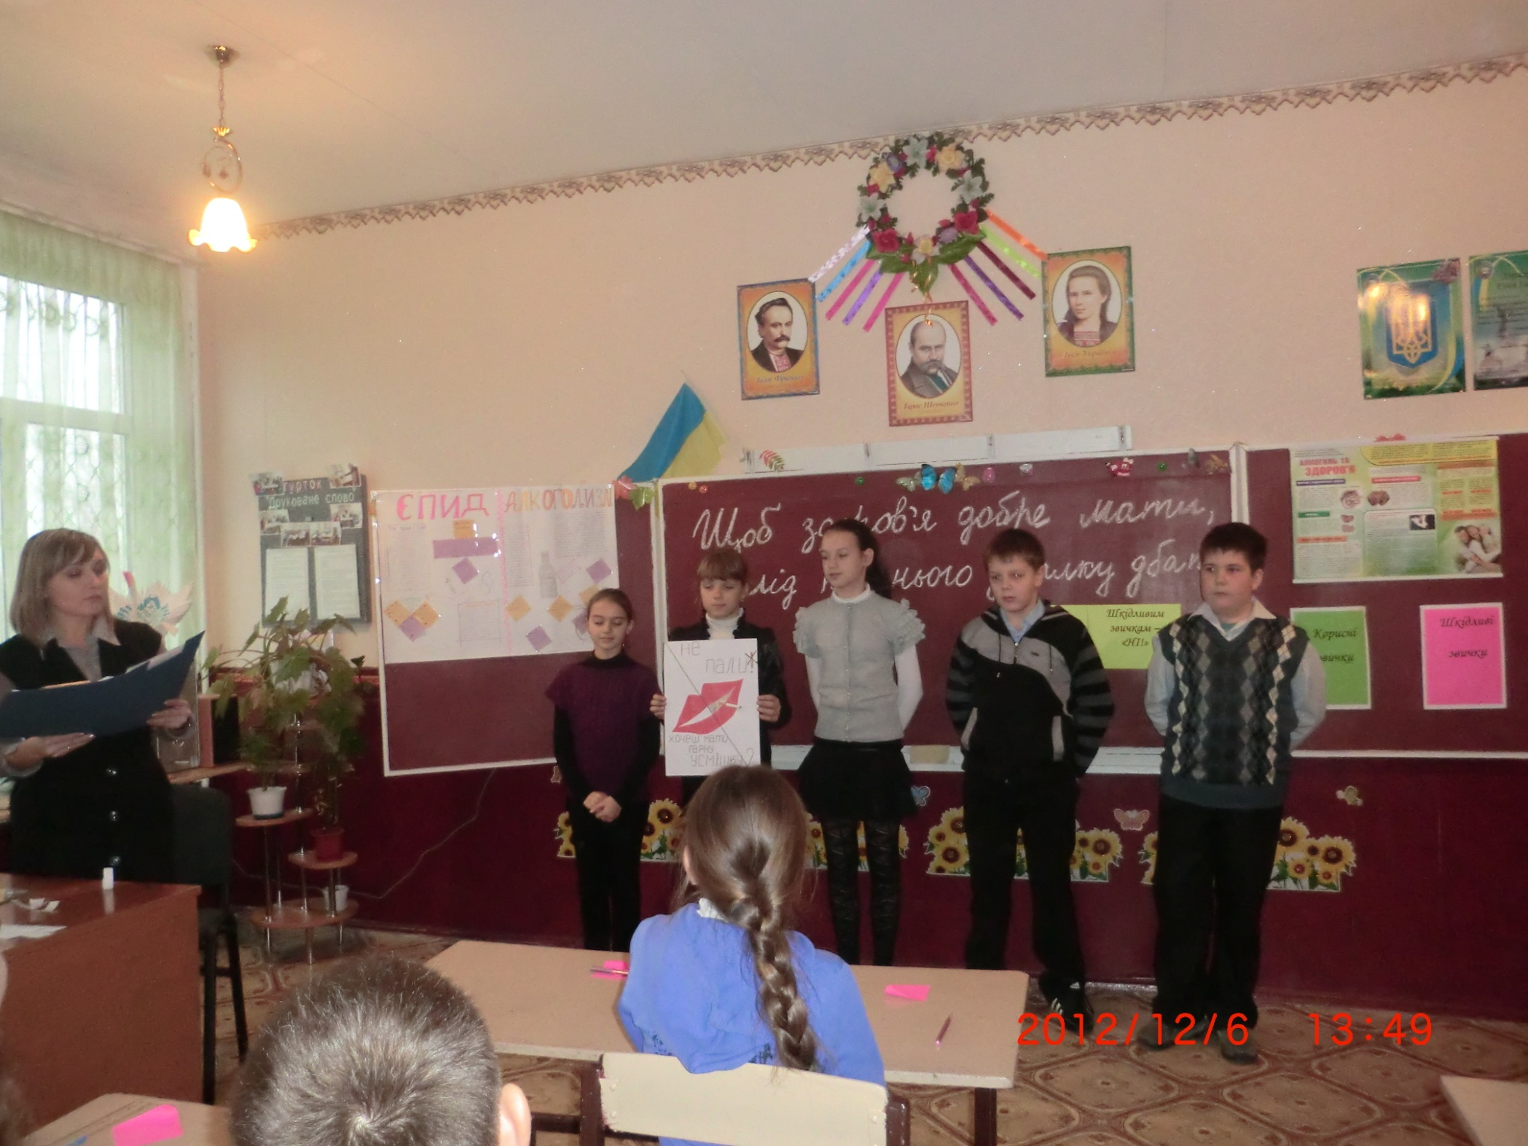
Манець Н. І.
“Щоб здоров’я добре мати
Слід про нього змалку дбати”

Slide 34
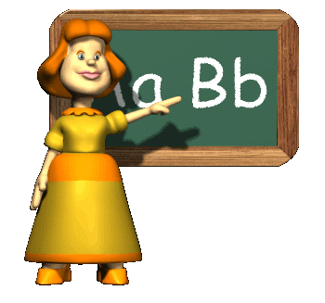
Отже, сучасний урок має бути здоров’язберігаючим,
здоров’яформуючим,
здоров’язміцнюючим,
спрямованим на формування позитивної мотивації на здоровий спосіб життя, учити культури здоров’я на засадах розвитку життєвих навичок.

